Slide 1
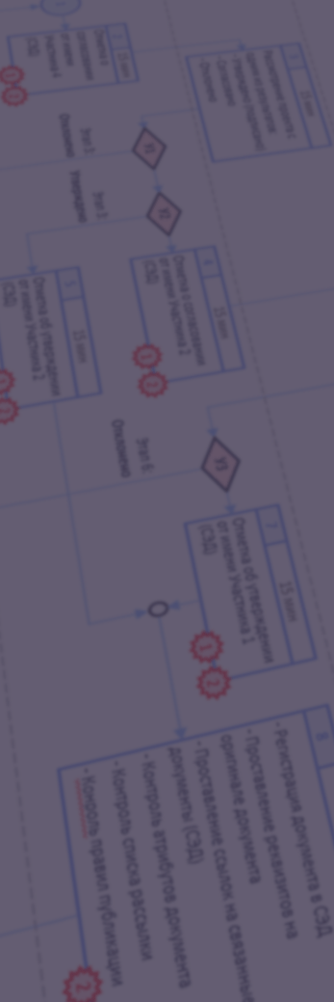

Отчетная презентация проекта повышения эффективности
Повышение эффективности управления дебиторской задолженностью по доходам бюджета (платежам за наём жилых помещений)
ДОКЛАДЧИК:
Силантьева Виктория Владимировна –
заместитель председателя комитета правового и
кадрового обеспечения
ОРГАНИЗАЦИЯ:
Администрация Боровичского муниципального района
2024

Slide 2

КАРТОЧКА ПРОЕКТА
1. Вовлеченные лица и рамки проекта
2. Обоснование выбора
Заказчики процесса:
Герасимов А.Н. - Глава Боровичского муниципального района
Периметр проекта:
отдел по жилищным вопросам; комитет правового и кадрового обеспечения; организационно-контрольный отдел; МУП «Редакция газеты «Красная искра»
Границы проекта:
От выявления должников с просроченной дебиторской задолженностью до подачи заявления в суд
Владелец процесса:
Мелешев М.Е.
Первый заместитель Главы администрации муниципального района
Руководитель проекта:
Силантьева В.В.
заместитель председателя комитета правового и кадрового обеспечения Администрации
Команда проекта:
Макарова И.А.; Манучарян В.А.; Рыбакова О.В.; Силантьева В.В.; Силантьева Ю.С.; Сухенко Л.А.; Тюшина И.В.
Описание проблемы:
1. Сокращение доходов местного бюджета (бюджета городского поселения города Боровичи).
2. Наличие бюджетного риска увеличения безнадежной к взысканию задолженности по платежам населения за наем жилых помещений в связи с истечением срока исковой давности.
3. Ухудшение платежной дисциплины по оплате населением за наем жилых помещений.
Ключевой риск:
Угроза для реализации социально значимых проектов в области жилищных отношений, несвоевременность проведения капитального ремонта муниципального жилого фонда в связи с недостаточностью собственных доходов бюджета
3. Цели и плановый эффект
4. Ключевые события проекта
Показатель | База | Цель
Время протекания процесса, календ. дн. | 14 | 9
Количество направленных заявлений в суд о взыскании задолженности, шт. | 63 | 180
Количество претензий, направленных должникам о погашении просроченной задолженности, шт. | 27 | 420
Количество проведенных комиссий по работе с должниками, допускающими нарушение сроков оплаты, ед. | 0 | 2
Количество мероприятий по выявлению и признанию сомнительной задолженности по платежам за наем жилых помещений, ед. | 0 | 2
Количество публикаций в средствах массовой информации и на интернет-ресурсах о погашении задолженности за наем жилых помещений, ед. | 1 | 12
Сокращение просроченной дебиторской задолженности по платежам в бюджет городского поселения города Боровичи за наем жилых помещений, % | 0,5 | 10
Наименование | Начало | Окончание
Старт проекта | 20.02.2024
1. Диагностика и целевое состояние | 20.02.2024 | 24.03.2024
1.1. Разработка текущей карты процесса | 20.02.2024 | 17.03.2024
1.2. Сбор фактических данных | 20.02.2024 | 17.03.2024
1.3. Разработка целевой карты процесса | 18.03.2024 | 20.03.2024
1.4. Разработка плана мероприятий | 21.03.2024 | 24.03.2024
2. Реализация плана мероприятий по улучшению | 25.03.2024 | 10.09.2024
2.1. Совещание по защите подходов внедрения | 25.03.2024 | 25.03.2024
2.2. Внедрение мероприятий | 26.03.2024 | 10.09.2024
3. Анализ результатов и закрытие проекта | 10.09.2024 | 30.09.2024
3.1. Мониторинг достигнутых результатов | 10.09.2024 | 18.09.2024
3.2. Оформление карты достигнутого состояния процесса | 19.09.2024 | 23.09.2024
3.3. Разработка стандарта/норматива и тиражирование | 24.09.2024 | 25.09.2024
3.4. Закрытие проекта (отчет руководителю) | 26.09.2024 | 30.09.2024

Slide 3






КАРТА ТЕКУЩЕГО СОСТОЯНИЯ ПРОЦЕССА
Время протекания процесса:
336 ч
Проблемы:
1. Отсутствуют персональные данные по должнику (паспортные данные, СНИЛС, место рождения и др.) - в некоторых случаях
2. Неравномерный (непостоянный) характер исковой и претензионной работы
3. Срок получения информации от УФМС превышает 5 рабочих дней, установленных законодательством для ответов на запрос - в некоторых случаях
4. Поступление от УФМС запрошенных данных не в полном объеме - в некоторых случаях
5. Периодическое выявление в документах несоответствий персональных данных должника
6. Процесс проверки документов не является непрерывным
7. Ухудшение платежной дисциплины населения по оплате за наем жилых помещений
8. Наличие просроченной дебиторской задолженности населения по платежам с истекшим сроком исковой давности
Вход
1
4 ч
2
0,5 ч
3
24 ч
главный служащий отдела по жилищным вопросам
главный служащий отдела по жилищным вопросам
специалист общего отдела
1 ч
Начало процесса -
выявление должников с просроченной дебиторской задолженностью
Поиск должника в программе 1-С и сравнение с реестром должников, по которым ранее получен исполнительный лист
Формирование межведомственного запроса в Управление федеральной миграционной службы России (УФМС) о предоставлении сведений о гражданине
Передача курьеру под роспись межведомственного запроса для доставки в УФМС
НЕТ
1,2,7
НЕТ
НЕТ
2
4
168 ч
5
2 ч
6
0,5 ч
7
24 ч
УФМС
главный служащий отдела по жилищным вопросам
главный служащий отдела по жилищным вопросам
специалист отдела по имущественным отношениям
1 ч
1 ч
Подготовка ответа на запрос Администрации
Обработка полученных данных от УФМС - занесение информации о должнике в программу 1-С
Формирование запроса в отдел по управлению имуществом Администрации о выдаче выписки из реестра муниципального имущества
Формирование выписки из реестра муниципального имущества
Легенда:
2
2
Проблема
Решение
Возврат к предыдущему этапу
НЕТ
3 ч
120 ч
3
НЕТ
4
НЕТ
НЕТ
Длительность
по регламенту
Длительность
по регламенту

Slide 4
КАРТА ТЕКУЩЕГО СОСТОЯНИЯ ПРОЦЕССА
8
Время протекания процесса:
336 ч
Проблемы:
1. Отсутствуют персональные данные по должнику (паспортные данные, СНИЛС, место рождения и др.) - в некоторых случаях
2. Неравномерный (непостоянный) характер исковой и претензионной работы
3. Срок получения информации от УФМС превышает 5 рабочих дней, установленных законодательством для ответов на запрос - в некоторых случаях
4. Поступление от УФМС запрошенных данных не в полном объеме - в некоторых случаях
5. Периодическое выявление в документах несоответствий персональных данных должника
6. Процесс проверки документов не является непрерывным
7. Ухудшение платежной дисциплины населения по оплате за наем жилых помещений
8. Наличие просроченной дебиторской задолженности населения по платежам с истекшим сроком исковой давности
8
2 ч
9
4 ч
10
4 ч
11
48 ч
главный служащий отдела по жилищным вопросам
начальник отдела по жилищным вопросам
председатель комитета правового обеспечения
главный специалист комитета правового обеспечения
0,5 ч
1 ч
0,5 ч
Формирование пакета документов для подачи заявления в суд (выгрузка карточки лицевого счета, подготовка справки для суда и служебной записки в комитет правового обеспечения
Подписание служебной записки
Распределение объема исковой работы между сотрудниками
Проверка документов
НЕТ
НЕТ
НЕТ
НЕТ
5,6
12
24 ч
13
4 ч
14
24 ч
Выход
главный служащий отдела по жилищным вопросам
главный специалист комитета правового обеспечения
специалист общего отдела
0,5 ч
0,5 ч
Исправление замечаний
Проверка документов и формирование заявления в суд
Передача документов курьеру для доставки в суд под роспись
Окончание процесса - регистрация заявления в суд о выдаче судебного приказа о взыскании задолженности
Легенда:
2
2
Проблема
Решение
Возврат к предыдущему этапу
НЕТ
3 ч
НЕТ
НЕТ
8
НЕТ
Длительность
по регламенту
Длительность
по регламенту

Slide 5
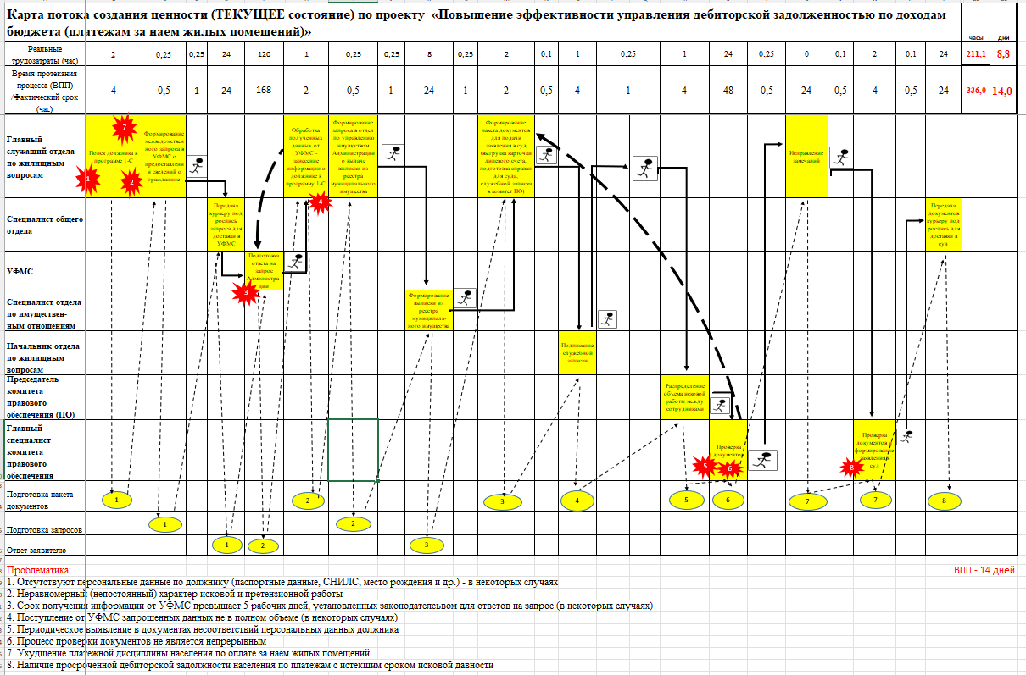
КАРТА ТЕКУЩЕГО СОСТОЯНИЯ ПРОЦЕССА

Slide 6
СБОР ФАКТИЧЕСКИХ ДАННЫХ ПРОЦЕССА

Slide 7
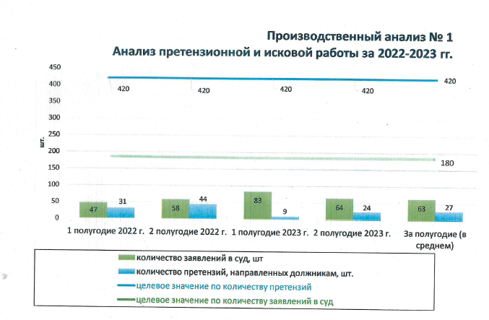
СБОР ФАКТИЧЕСКИХ ДАННЫХ ПРОЦЕССА

Slide 8
АНАЛИЗ И РЕШЕНИЕ ПРОБЛЕМ
n/n | Проблема | Причина | Решение
1 | Отсутствуют персональные данные по должнику (паспортные данные, СНИЛС, место рождения и др.) - в некоторых случаях | Договоры социального найма старого образца | 1) Приглашение на комиссию - заседание рабочей группы по укреплению налоговой и бюджетной дисциплины; 2) Направление писем, размещение объявления в СМИ о кампании по оформлению (переоформлению) договоров социального найма
2 | Нерегулярный характер исковой и претензионной работы с должниками | Отсутствует взаимозаменяемость в отделе по жилищным вопросам в части работы по взысканию задолженности. Недостаток кадров. | Составление ежемесячного плана работы по количеству лицевых счетов для направления заявлений в суд
3 | Срок получения информации от УФМС превышает 5 рабочих дней, установленных законодательством для ответов на запрос - в некоторых случаях | Большой объем запросов | Взаимодействие с исполнителем по запросу (в устной форме периодические напоминания, уточнения о параметрах запроса)
4 | Поступление от УФМС запрошенных данных не в полном объеме - в некоторых случаях | Невнимательность сотрудников УФМС | Взаимодействие с исполнителем по запросу (в устной форме периодические напоминания, уточнения о параметрах запроса)
5 | Периодическое выявление в документах несоответствия персональных данных о должнике | Ошибки человеческого фактора | Внедрение в отделе по жилищным вопросам системы внутреннего контроля за полнотой формирования пакета документов по должнику и соответствием данных в документах
6 | Процесс проверки документов не является непрерывным | Наличие судебных заседаний, поручений и пр. также по другим направлениям деятельности Администрации | На время проекта уделить особое внимание работе по взысканию задолженности за наем жилых помещений
7 | Ухудшение платежной дисциплины по оплате населением за наем жилых помещений | Отсутствие информации для населения о реализации социальных проектов, о проведении капитального ремонта жилого фонда за счет платежей населения за наем жилых помещений как источника доходов бюджета муниципального образования. | 1) Проведение информационной работы с населением. 2) Проведение заседаний рабочей группы по укреплению налоговой и бюджетной дисциплины. 3) В ходе работы с должниками выявление уважительных причин образования долга - с целью дальнейшего урегулирования вопроса погашения задолженности
8 | Наличие просроченной дебиторской задолженности населения по платежам с истекшим сроком исковой давности | Недостаточный уровень работы с должниками, в том числе по принудительному взысканию задолженности. | 1) Интенсификация претензионной и исковой работы. 2) Выявление задолженности, имеющей признаки нереальной к взысканию, для дальнейшего списания с баланса по решению соответствующих комиссий.

Slide 9
КАРТА ЦЕЛЕВОГО СОСТОЯНИЯ ПРОЦЕССА
Время протекания процесса:
211 ч
Предлагаемые решения:
1. 1) Приглашение на комиссию - заседание рабочей группы по укреплению налоговой и бюджетной дисциплины.
2) Направление писем, размещение объявлений в СМИ о кампании по оформлению (переоформлению) договоров социального найма.
2. Составление ежемесячного плана работы по количеству лицевых счетов для направления заявлений в суд и направления претензий.
3. Взаимодействие с исполнителем по запросу (в устной форме периодические напоминания о параметрах запроса).
4. Внедрение в отделе по жилищным вопросам системы внутреннего контроля за полнотой формирования пакета документов по должнику и соответствием данных в документах.
5. На время проекта уделить особое внимание работе по взысканию задолженности за наем жилых помещений.
6. 1) Проведение информационной работы с населением (в том числе через СМИ, социальные сети, на официальном сайте Администрации).
2) Проведение заседаний рабочей группы по укреплению налоговой и бюджетной дисциплины.
3) В ходе работы с должниками выявление уважительных причин образования долга - с целью дальнейшего урегулирования вопроса погашения задолженности.
7. 1) Интенсификация процесса претензионной и исковой работы.
2) Выявление задолженности, имеющей признаки нереальной к взысканию, для дальнейшего списания с баланса по решению соответствующих комиссий.
Вход
1
2 ч
организационно-контрольный отдел
рабочая группа по укреплению налоговой и бюджетной дисциплины
главный служащий отдела по жилищным вопросам
Начало процесса -
выявление должников с просроченной дебиторской задолженностью
Публикация объявлений в СМИ, на интернет-ресурсах о своевременном погашении задолженности за наем жилых помещений
Проведение заседаний комиссии, заслушивание должников, выявление уважительных причин
Поиск должника в программе 1-С и сравнение с реестром должников, по которым ранее получен исполнительный лист
6
6
НЕТ
1,2,7
2
0,25 ч
3
24 ч
4
120 ч
5
1 ч
главный служащий отдела по жилищным вопросам
специалист общего отдела
УФМС
главный служащий отдела по жилищным вопросам
0,25 ч
Формирование межведомственного запроса в Управление федеральной миграционной службы России (УФМС) о предоставлении сведений о гражданине
Передача курьеру под роспись межведомственного запроса для доставки в УФМС
Подготовка ответа на запрос Администрации
Обработка полученных данных от УФМС - занесение информации о должнике в программу 1-С
Легенда:
2
2
Проблема
Решение
Возврат к предыдущему этапу
НЕТ
3 ч
НЕТ
НЕТ
120 ч
3
НЕТ
Длительность
по регламенту
Длительность
по регламенту

Slide 10
КАРТА ЦЕЛЕВОГО СОСТОЯНИЯ ПРОЦЕССА
Время протекания процесса:
211 ч
Предлагаемые решения:
1. 1) Приглашение на комиссию - заседание рабочей группы по укреплению налоговой и бюджетной дисциплины.
2) Направление писем, размещение объявлений в СМИ о кампании по оформлению (переоформлению) договоров социального найма.
2. Составление ежемесячного плана работы по количеству лицевых счетов для направления заявлений в суд и направления претензий.
3. Взаимодействие с исполнителем по запросу (в устной форме периодические напоминания о параметрах запроса).
4. Внедрение в отделе по жилищным вопросам системы внутреннего контроля за полнотой формирования пакета документов по должнику и соответствием данных в документах.
5. На время проекта уделить особое внимание работе по взысканию задолженности за наем жилых помещений.
6. 1) Проведение информационной работы с населением (в том числе через СМИ, социальные сети, на официальном сайте Администрации).
2) Проведение заседаний рабочей группы по укреплению налоговой и бюджетной дисциплины.
3) В ходе работы с должниками выявление уважительных причин образования долга - с целью дальнейшего урегулирования вопроса погашения задолженности.
7. 1) Интенсификация процесса претензионной и исковой работы.
2) Выявление задолженности, имеющей признаки нереальной к взысканию, для дальнейшего списания с баланса по решению соответствующих комиссий.
6
0,25 ч
7
8 ч
8
2 ч
9
2 ч
главный служащий отдела по жилищным вопросам
специалист отдела по имущественным отношениям
главный служащий отдела по жилищным вопросам
начальник отдела по жилищным вопросам
0,25 ч
0,25 ч
0,25 ч
Формирование запроса в отдел по управлению имуществом Администрации о выдаче выписки из реестра муниципального имущества
Формирование выписки из реестра муниципального имущества
Формирование пакета документов для подачи заявления в суд (выгрузка карточки лицевого счета, подготовка справки для суда и служебной записки в комитет правового обеспечения
Подписание служебной записки
НЕТ
НЕТ
НЕТ
НЕТ
10
3 ч
11
24 ч
12
24 ч
председатель комитета правового обеспечения
главный специалист комитета правового обеспечения
специалист общего отдела (курьер)
главный служащий отдела по жилищным вопросам
0,25 ч
Распределение объема исковой работы между сотрудниками
Проверка документов и формирование документов в суд
Доставка документов в суд
Мониторинг просроченной задолженности на предмет выявления сомнительной задолженности по критериям соответствия, а также ошибок в начислении платежей
Легенда:
2
2
Проблема
Решение
Возврат к предыдущему этапу
НЕТ
3 ч
НЕТ
НЕТ
4,5
НЕТ
7
Длительность
по регламенту
Длительность
по регламенту

Slide 11
КАРТА ЦЕЛЕВОГО СОСТОЯНИЯ ПРОЦЕССА
Время протекания процесса:
211 ч
Предлагаемые решения:
1. 1) Приглашение на комиссию - заседание рабочей группы по укреплению налоговой и бюджетной дисциплины.
2) Направление писем, размещение объявлений в СМИ о кампании по оформлению (переоформлению) договоров социального найма.
2. Составление ежемесячного плана работы по количеству лицевых счетов для направления заявлений в суд и направления претензий.
3. Взаимодействие с исполнителем по запросу (в устной форме периодические напоминания о параметрах запроса).
4. Внедрение в отделе по жилищным вопросам системы внутреннего контроля за полнотой формирования пакета документов по должнику и соответствием данных в документах.
5. На время проекта уделить особое внимание работе по взысканию задолженности за наем жилых помещений.
6. 1) Проведение информационной работы с населением (в том числе через СМИ, социальные сети, на официальном сайте Администрации).
2) Проведение заседаний рабочей группы по укреплению налоговой и бюджетной дисциплины.
3) В ходе работы с должниками выявление уважительных причин образования долга - с целью дальнейшего урегулирования вопроса погашения задолженности.
7. 1) Интенсификация процесса претензионной и исковой работы.
2) Выявление задолженности, имеющей признаки нереальной к взысканию, для дальнейшего списания с баланса по решению соответствующих комиссий.
Выход
комиссия по признанию сомнительной задолженности
проведение заседаний комиссии с целью эффективного управления дебиторской задолженностью по доходам бюджета
Окончание процесса - регистрация заявления в суд о выдаче судебного приказа о взыскании задолженности
7
Легенда:
2
2
Проблема
Решение
Возврат к предыдущему этапу
НЕТ
3 ч
Длительность
по регламенту
Длительность
по регламенту

Slide 12
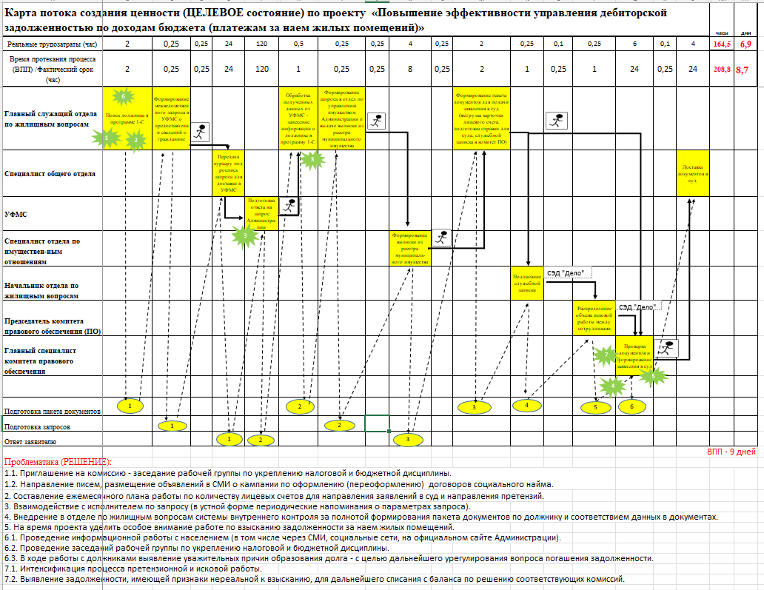
КАРТА ЦЕЛЕВОГО СОСТОЯНИЯ ПРОЦЕССА

Slide 13
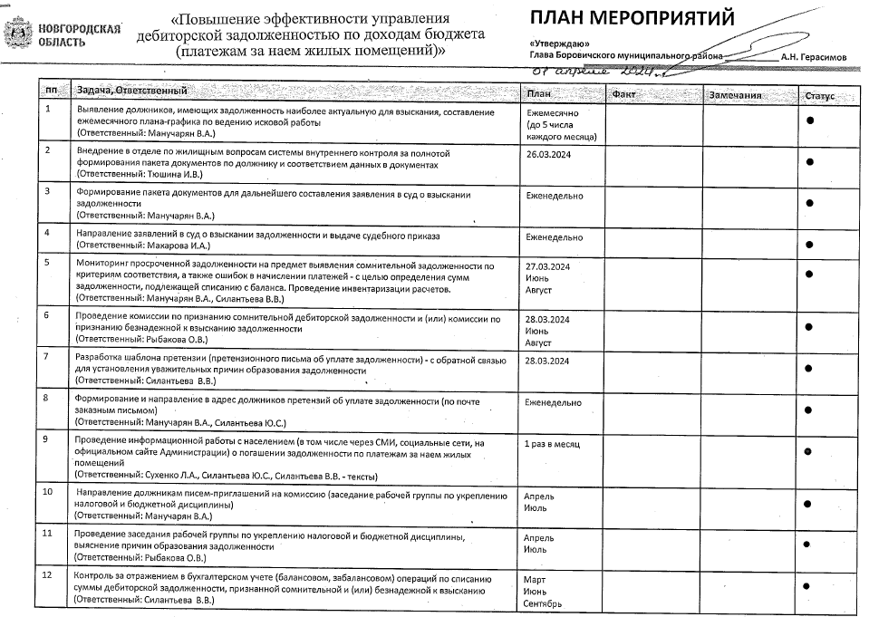

Slide 14
ВЫПОЛНЕНИЕ ПЛАНА МЕРОПРИЯТИЙ
пп | Задача, Ответственный | План | Факт | Замечания | Статус
1 | Выявление должников, имеющих задолженность наиболее актуальную для взыскания, составление ежемесячного плана-графика по ведению исковой работы (Ответственный: Манучарян В.А.) | Ежемесячно (до 5 числа каждого месяца) | План составлен на весь период проекта |  | ●
2 | Внедрение в отделе по жилищным вопросам системы внутреннего контроля за полнотой формирования пакета документов по должнику и соответствием данных в документах (Ответственный: Тюшина И.В.) | 26.03.2024 | 26.03.2024 |  | ●
3 | Разработка шаблона претензии (претензионного письма об уплате задолженности) - с обратной связью для установления уважительных причин образования задолженности (Ответственный: Силантьева В.В.) | 28.03.2024 | 28.03.2024 |  | ●
4 | Подготовка и направление в адрес должников претензий об уплате задолженности (по почте заказным письмом) (Ответственный: Манучарян В.А., Силантьева В.В.) | Еженедельно | Еженедельно |  | ●
5 | Формирование пакета документов для дальнейшего составления заявления в суд о взыскании задолженности (Ответственный: Манучарян В.А.) | Еженедельно | Еженедельно |  | ●
6 | Направление заявлений в суд о взыскании задолженности и выдаче судебного приказа (Ответственный: Макарова И.А., Сергеева В.В.) | Еженедельно | Еженедельно |  | ●
7 | Мониторинг просроченной задолженности на предмет выявления сомнительной задолженности по критериям соответствия, а также ошибок в начислении платежей - с целью определения сумм задолженности, подлежащей списанию с баланса. Проведение инвентаризации расчетов. (Ответственный: Манучарян В.А., Силантьева В.В.) | 27.03.2024 Июнь Август | Ежемесячно |  | ●
8 | Проведение комиссии по признанию сомнительной дебиторской задолженности и (или) комиссии по признанию безнадежной к взысканию задолженности (Ответственный: Рыбакова О.В.) | 28.03.2024 Июнь Август | 28.03.2024 11.06.2024 30.08.2024 |  | ●
 |  |  |  |  | ●
 |  |  |  |  | ●
9 | Проведение информационной работы с населением (в том числе через СМИ, социальные сети, на официальном сайте Администрации) о погашении задолженности по платежам за наем жилых помещений (Ответственный: Сухенко Л.А., Силантьева В.В. - тексты) | 1 раз в месяц (в СМИ, на интернет- ресурсах) | 1 раз в месяц |  | ●
10 | Направление должникам писем-приглашений на комиссию (заседание рабочей группы по укреплению налоговой и бюджетной дисциплины) (Ответственный: Манучарян В.А.) | Апрель Июль | Ежемесячно |  | ●
 |  |  |  |  | ●
11 | Проведение заседания рабочей группы по укреплению налоговой и бюджетной дисциплины, выяснение причин образования задолженности (Ответственный: Рыбакова О.В.) | Апрель Июль | Ежемесячно (каждый последний вторник месяца) |  | ●
12 | Контроль за отражением в бухгалтерском учете (балансовом, забалансовом) операций по списанию суммы дебиторской задолженности, признанной сомнительной и (или) безнадежной к взысканию (Ответственный: Силантьева В.В.) | Март Июнь Сентябрь | Март Июнь Август |  | ●

Slide 15
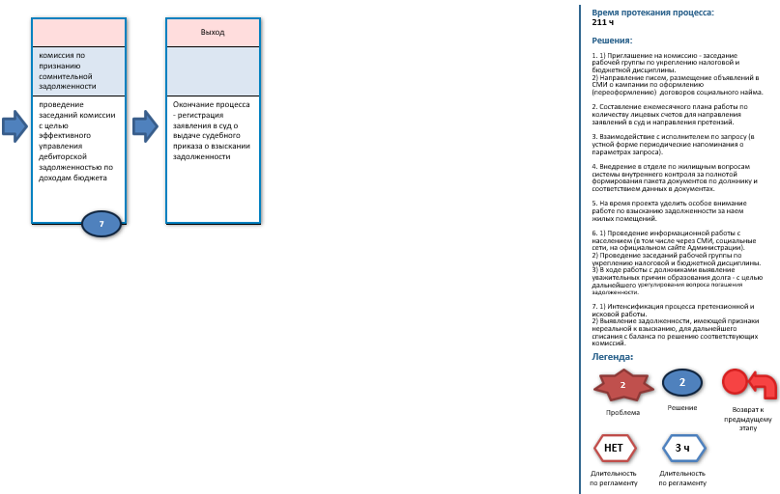
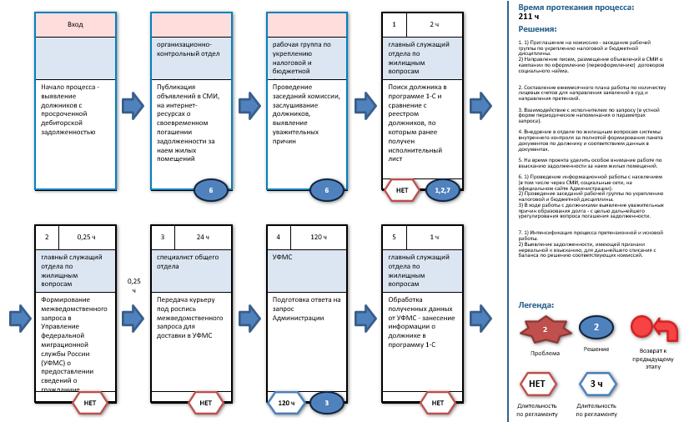
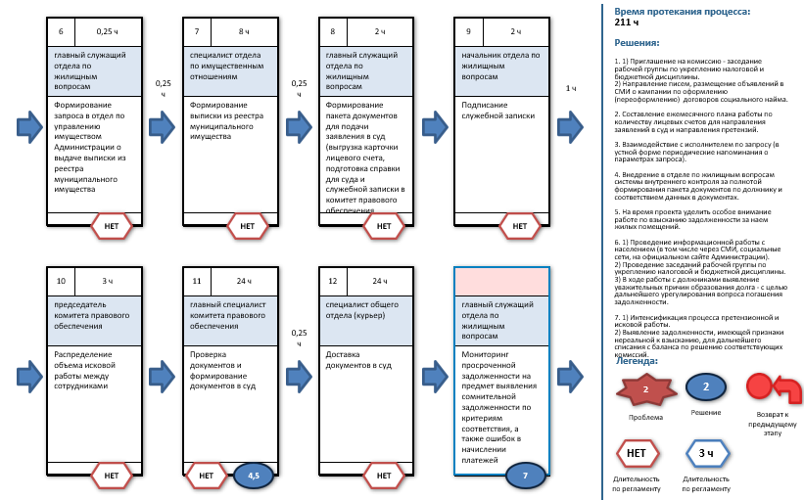
Карта достигнутого состояния процесса

Slide 16
РЕЗУЛЬТАТЫ ПРОЕКТА
пп | Показатель | База | Цель | Факт | Комментарий
1 | Время протекания процесса, календ. дн. | 14 | 9 | 9
2 | Количество направленных заявлений в суд о взыскании задолженности, шт. | 63 | 180 | 182
3 | Количество претензий, направленных должникам о погашении просроченной задолженности, шт. | 27 | 420 | 425
4 | Количество проведенных комиссий по работе с должниками, допускающими нарушение сроков оплаты, ед. | 0 | 2 | 5
5 | Количество мероприятий по выявлению и признанию сомнительной задолженности по платежам за наем жилых помещений, ед. | 0 | 2 | 2
6 | Количество публикаций в средствах массовой информации и на интернет-ресурсах о погашении задолженности за наем жилых помещений, ед. | 1 | 12 | 12
7 | Сокращение просроченной дебиторской задолженности по платежам в бюджет городского поселения города Боровичи за наем жилых помещений, % | 0,5 | 10 | 24 | Просроченная задолженность сократилась на 1 млн. 071 тыс. руб. Расчет от показателя бюджетной отчетности по состоянию на 01.01.2024. (Для справки: за аналогичный период прошлого года просроченная задолженность уменьшилась на 36 тыс.руб.)
Решение:
Закрыть проект

Slide 17
ПРИЛОЖЕНИЯ
ПРИЛОЖЕНИЯ

Slide 18
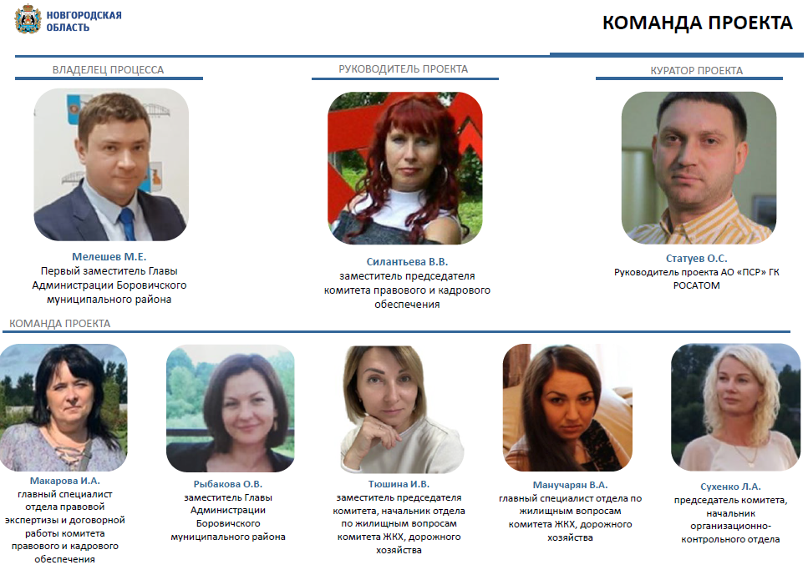
Повышение эффективности управления дебиторской задолженностью по доходам бюджета (платежам за наём жилых помещений)

Slide 19
ПРИЛОЖЕНИЯ - ЭФФЕКТ ОТ МЕРОПРИЯТИЙ
n/n | Наименование мероприятия | Эффект от мероприятия
1 | Выявление должников, имеющих задолженность наиболее актуальную для взыскания, составление ежемесячного плана-графика по ведению исковой работы (ЕЖЕМЕСЯЧНО до 5 числа каждого месяца) | Организовано планирование исковой и претензионной работы по взысканию задолженности. Период образования просроченной задолженности перемещен в рамки срока исковой давности (стал не ранее 2 полугодия 2021 г., был на начало проекта - 1 полугодие 2018г.)
2 | Внедрение в отделе по жилищным вопросам системы внутреннего контроля за полнотой формирования пакета документов по должнику и соответствием данных в документах | Минимизировано количество ошибок человеческого фактора
3 | Формирование пакета документов для дальнейшего составления заявления в суд о взыскании задолженности (ЕЖЕНЕДЕЛЬНО) | Сформировано дел, необходимых для подачи заявлений в суд, - на 182 лицевых счета
4 | Направление заявлений в суд о взыскании задолженности и выдаче судебного приказа (ЕЖЕНЕДЕЛЬНО) | Целевой показатель выполнен. Направлено в суд заявлений о взыскании задолженности - 182 шт. Просроченная дебиторская задолженность сокращена на 24% - на сумму 1 млн. 071 тыс.руб.
5 | Мониторинг просроченной задолженности на предмет выявления сомнительной задолженности по критериям соответствия, а также ошибок в начислении платежей - с целью определения сумм задолженности, подлежащей списанию с баланса. Проведение инвентаризации расчетов. (МАРТ, ИЮНЬ, АВГУСТ) | Мониторинг задолженности проведен в отношении приватизированных жилых помещений, по которым ошибочно начислялись платежи. Сокращение задолженности в результате перерасчета составило 130 тыс.руб.
6 | Проведение комиссии по признанию сомнительной дебиторской задолженности и (или) комиссии по признанию безнадежной к взысканию задолженности (МАРТ, ИЮНЬ, АВГУСТ) | Проведено 2 комиссии, списано с балансового учета на забалансовый учет сомнительной дебиторской задолженности (с признаками нереальной к взысканию) - 309 тыс. руб.
7 | Разработка шаблона претензии (претензионного письма об уплате задолженности) - с обратной связью для установления уважительных причин образования задолженности | Указание в претензии номера мобильного телефона сотрудника Администрации способствовало оперативному решению вопроса с оплатой (пересылка квитанций через мессенджеры, даны консультации по вопросам).
8 | Формирование и направление в адрес должников претензий об уплате задолженности (по почте заказным письмом) – ЕЖЕНЕДЕЛЬНО | Целевой показатель выполнен: направлено претензий в адрес должников 425 шт. Погашена задолженность по претензиям на сумму 365 тыс. руб.
9 | Проведение информационной работы с населением (в том числе через СМИ, социальные сети, на официальном сайте Администрации) о погашении задолженности по платежам за наем жилых помещений (1 РАЗ В МЕСЯЦ) | Целевой показатель выполнен. Опубликовано 12 объявлений - на интернет-платформах (6) и в местной газете "Красная искра" (6), что способствует укреплению платежной дисциплины населения.
10 | Направление должникам писем-приглашений на комиссию (заседание рабочей группы по укреплению налоговой и бюджетной дисциплины) (АПРЕЛЬ, ИЮЛЬ) | Во время реализации проекта направлены уведомления с приглашением на комиссию – 40 чел.
11 | Проведение заседания рабочей группы по укреплению налоговой и бюджетной дисциплины, выяснение причин образования задолженности (АПРЕЛЬ, ИЮЛЬ) | Заседания рабочей группы по укреплению налоговой и бюджетной дисциплины проводились регулярно. Заключено 6 соглашений о рассрочке платежей
12 | Контроль за отражением в бухгалтерском учете (балансовом, забалансовом) операций по списанию суммы дебиторской задолженности, признанной сомнительной и (или) безнадежной к взысканию (МАРТ, ИЮНЬ, СЕНТЯБРЬ) | Контроль осуществлен. Отчеты администратора доходов по платежам за наем представлены ежемесячно и своевременно, перерасчеты отражены

Slide 20
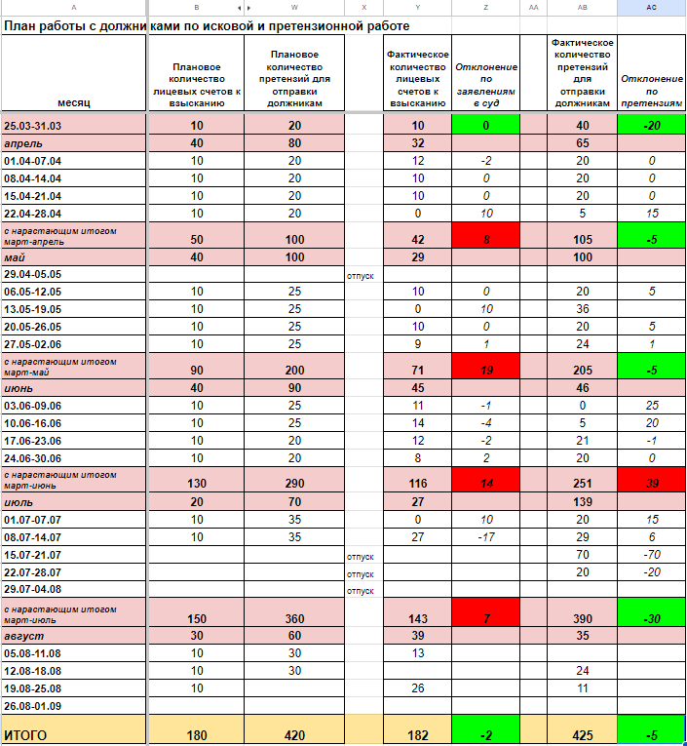
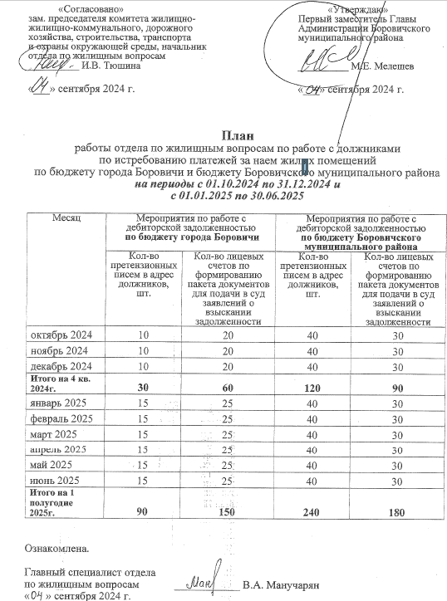
ЭФФЕКТ ОТ ВНЕДРЕНИЯ 1 / 12
№ мероприятия согласно Плану | Наименование мероприятия согласно Плану | План | Факт
№ 1 | Выявление должников, имеющих задолженность наиболее актуальную для взыскания. Составление ежемесячного плана-графика по ведению исковой работы | Ежемесячно (до 5 числа каждого месяца) | Ежемесячно (до 5 числа каждого месяца
РЕШЕНИЕ:
Составление ежемесячного плана работы по количеству лицевых счетов для направления заявлений в суд и по количеству претензий, направляемых в адрес должников. Планирование работы с должниками о время проекта осуществлялось на Инфостенде-онлайн (в онлайн-таблицах). Примеры «флипчартов» приведены в Приложении «Инфостенд-онлайн).
БЫЛО | СТАЛО
Планирование отсутствовало. | Составлен еженедельный план на время реализации проекта. Велся контроль за выполнением плана. После реализации проекта утвержден план на 4 квартал 2024г. и 1 полугодие 2025г.

Slide 21
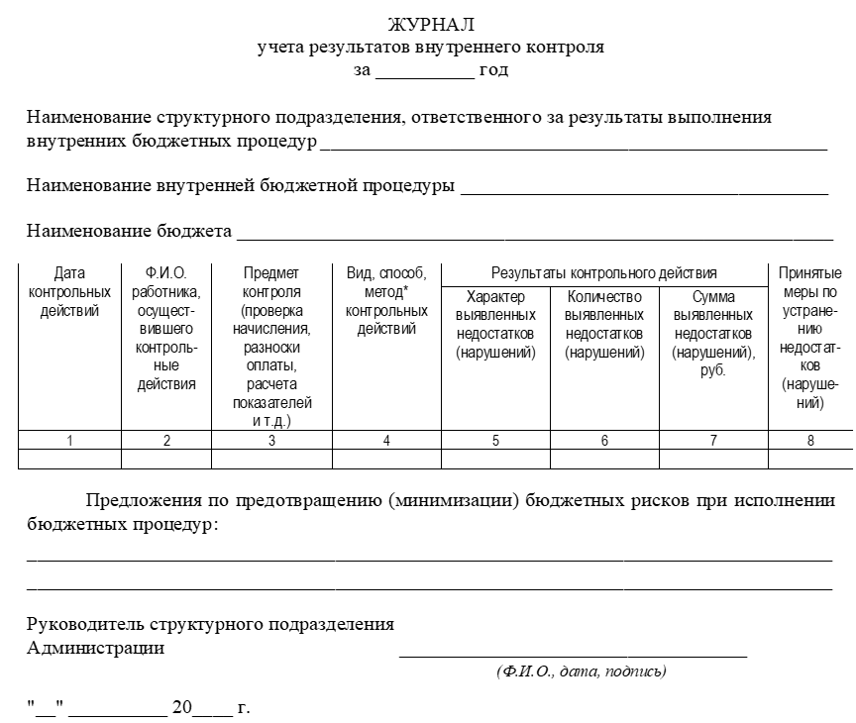
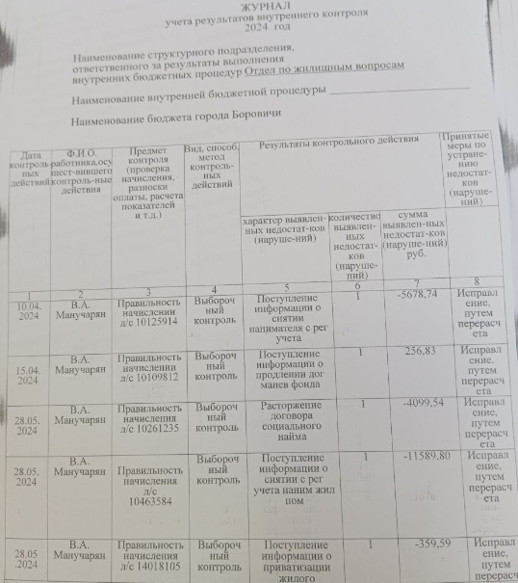
ЭФФЕКТ ОТ ВНЕДРЕНИЯ 2 / 12
№ мероприятия согласно Плану | Наименование мероприятия согласно Плану | План | Факт
№ 2 | Внедрение в отделе по жилищным вопросам системы внутреннего контроля за полнотой формирования пакета документов по должнику и соответствием данных в документах | 26.03.2024 | 26.03.2024
РЕШЕНИЕ:
Самоконтроль по проверке персональных данных должника при подготовке документов в суд. Одновременно – исполнение требований Бюджетного кодекса о внутреннем финансовом контроле бюджетных операций.
БЫЛО | СТАЛО
Журнал не велся. | Минимизированы ошибки человеческого фактора

Slide 22
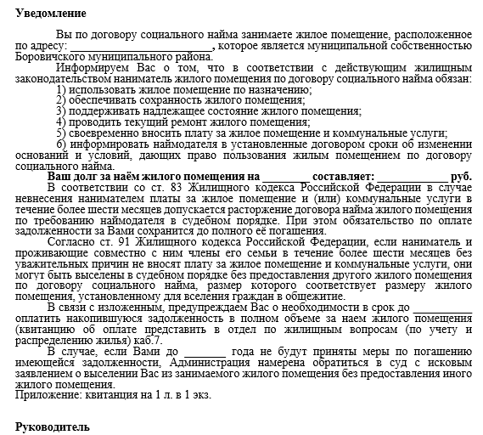
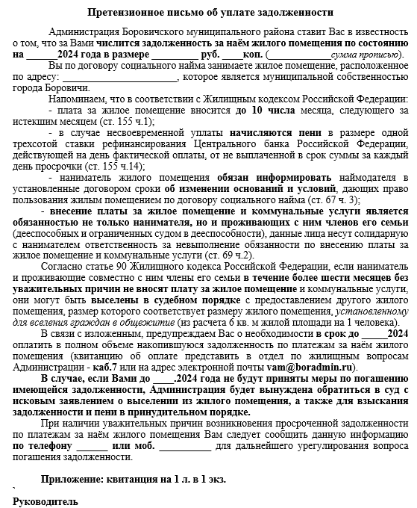
ЭФФЕКТ ОТ ВНЕДРЕНИЯ 3 /20
№ мероприятия согласно Плану | Наименование мероприятия согласно Плану | План | Факт
№ 3 | Разработка шаблона претензии (претензионного письма об уплате задолженности) - с обратной связью для установления уважительных причин образования задолженности | 28.03.2024 | 28.03.2024
РЕШЕНИЕ:
Разработка нового шаблона претензии - с целью устранения неточностей и выхода на личный контакт с должниками (для социальной работы с гражданами и дальнейшего урегулирования вопроса погашения задолженности).
БЫЛО | СТАЛО
Ранее направлялись уведомления, содержание которых было с неточностями (несоответствием положениям Жилищного кодекса РФ) | √ Претензия на время проекта дополнена указанием на номер мобильного телефона руководителя рабочей группы проекта: это способствовало оперативному решению вопроса с оплатой (пересылка квитанций через мессенджеры, также давались разъяснения по вопросам). √ Заключено 6 соглашений с нанимателями о погашении задолженности в рассрочку (на сумму 126,1 тыс.руб.)

Slide 23
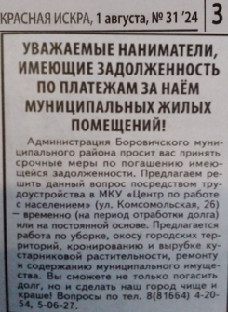
ЭФФЕКТ ОТ ВНЕДРЕНИЯ 4 / 12
№ мероприятия согласно Плану | Наименование мероприятия согласно Плану | План | Факт
№ 4 | Подготовка и направление в адрес должников претензий об уплате задолженности (по почте заказным письмом) | Еженедельно | Еженедельно
РЕШЕНИЕ:
Интенсификация претензионной работы (направление претензий с квитанций для оплаты по почте заказным письмом). Производственный анализ № 2.1 «Анализ претензионной работы по платежам за наём жилых помещений за период с 25.03.2024 по 31.08.2024» приведен в Приложении № 4.
БЫЛО | СТАЛО
Ранее претензии должникам направлялись редко: в количестве 27 шт. – в среднем в течение полугодия (за период, аналогичный времени реализации проекта). | √ В течение 10 недель реализации проекта в адрес должников направлено претензионных писем в количестве 425 шт., что в 15 раз больше к уровню прошлых лет за полугодие. √ Должники, получившие претензии, оплатили задолженность на общую сумму 365 тыс. руб.
Вручение претензий представителем Администрации должникам лично в руки – ранее не практиковалось. | √ Часть претензий была вручена лично в руки должникам – с целью укрепления платежной дисциплины и выявления причин образования долга. Среди причин образования задолженности, названных неплательщиками - отсутствие работы для уплаты долга. Должникам предлагалось принять участие в оплачиваемой работе по уборке города – с целью погашения долга (были оставлены координаты и контакты МКУ «Центр по работе с населением»). По вопросу трудоустройства также даны объявления в газете «Красная искра» и интернет-ресурсах.

Slide 24
ЭФФЕКТ ОТ ВНЕДРЕНИЯ 5, 6 / 12
№ мероприятия согласно Плану | Наименование мероприятия согласно Плану | План | Факт
№ 5 | Формирование пакета документов для дальнейшего составления заявления в суд о взыскании задолженности | Еженедельно ВПП 2 ч | Еженедельно ВПП 2 ч
№ 6 | Направление заявлений в суд о взыскании задолженности и выдаче судебного приказа | Еженедельно ВПП 24 ч | Еженедельно ВПП 24 ч
РЕШЕНИЕ:
Интенсификация исковой работы (направление заявлений в суд о выдаче судебного приказа о взыскании задолженности). Производственный анализ № 2.2 «Анализ исковой работы по платежам за наём жилых помещений за период с 25.03.2024 по 31.08.2024» - в Приложении № 1.
БЫЛО | СТАЛО
Исковая работа имела не равномерный характер: заявления в суд направлялись в количестве 63 штук – в среднем в течение полугодия (за период, аналогичный времени реализации проекта). | В ходе реализации проекта направлено в суд заявлений о взыскании задолженности (о выдаче судебного приказа) в кол-ве 182 шт. на общую сумму взыскания 1 млн. 373 тыс.руб. По количеству заявлений в суд рост в 3 раза - по сравнению с прошлыми годами (в среднем за полугодие).
В апреле-августе 2023г. (период аналогичный проектному) в рамках исполнительного производства погашена задолженность на сумму 138 тыс.руб. | В рамках исполнительного производства поступило платежей в погашение задолженности в апреле-августе 2024г. на общую сумму 514 тыс.руб. (рост платежей в 3,5 раза)
Взыскание осуществлялось за периоды, находящиеся за пределами срока исковой давности (на начало проекта средний срок образования задолженности 2017-2018г.) | Минимизированы риски списания задолженности по решению суда. На дату завершения проекта средний срок задолженности по взысканиям – 2 полугодие 2021 г. (в пределах срока исковой давности)

Slide 25
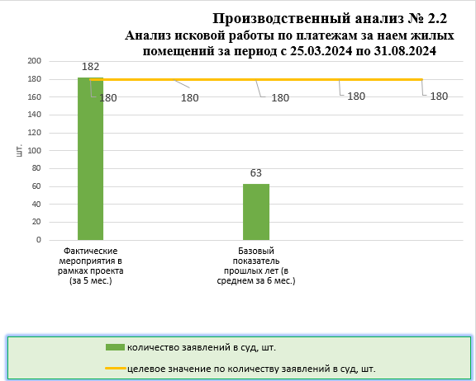
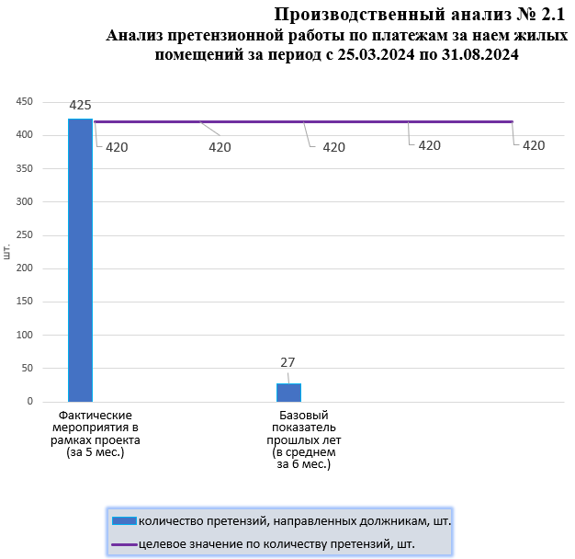
ЭФФЕКТ ОТ ВНЕДРЕНИЯ 4 / 12
Приложение № 1 «Производственный анализ № 2.1 и № 2.2»

Slide 26
ЭФФЕКТ ОТ ВНЕДРЕНИЯ 7, 8, 12/ 12
№ мероприятия согласно Плану | Наименование мероприятия согласно Плану | План | Факт
№ 7 | Мониторинг просроченной задолженности на предмет выявления сомнительной задолженности по критериям соответствия, а также ошибок в начислении платежей - с целью определения сумм задолженности, подлежащей списанию с баланса. Проведение инвентаризации расчетов. | 27.03.2024 Июнь Август | 27.03.2024 Июнь Август
№ 8 | Проведение комиссии по признанию сомнительной дебиторской задолженности и (или) комиссии по признанию безнадежной к взысканию задолженности. | 28.03.2024 Июнь Август | 28.03.2024 Июнь Август
№ 12 | Контроль за отражением в бухгалтерском учете (балансовом, забалансовом) операций по списанию суммы дебиторской задолженности, признанной сомнительной и (или) безнадежной к взысканию | Март Июнь Сентябрь | Март Июнь Август
РЕШЕНИЕ:
Выявление задолженности, имеющей признаки нереальной к взысканию, для дальнейшего списания с баланса по решению соответствующих комиссий.
БЫЛО | СТАЛО
Анализ задолженности не имел системного характера. | Мониторинг задолженности проведен в отношении приватизированных жилых помещений. Сокращение просроченной задолженности в результате перерасчета необоснованных начислений составило 130 тыс.руб.
Комиссии о признании сомнительной дебиторской задолженности по платежам в местный бюджет не проводились | Проведены 2 комиссии по признанию сомнительной дебиторской задолженности, списана задолженность с признаками нереальной к взысканию на сумму 309 тыс.руб. (с балансового учета на забалансовый).

Slide 27
ЭФФЕКТ ОТ ВНЕДРЕНИЯ 9 / 12
№ мероприятия согласно Плану | Наименование мероприятия согласно Плану | План | Факт
№ 9 | Проведение информационной работы с населением (в том числе через СМИ, социальные сети, на официальном сайте Администрации) о погашении задолженности по платежам за наем жилых помещений | 1 раз в месяц | 1 раз в месяц
РЕШЕНИЕ:
Проведение информационной работы с населением – с целью укрепления платежной дисциплины. Примеры объявлений - в Приложении № 2.
БЫЛО | СТАЛО
По вопросам погашения задолженности ранее не публиковались объявления в соцсетях и в СМИ. В 2023 году размещено 1 объявление на официальном сайте Администрации | За время реализации проекта размещены 6 объявлений по тематике задолженности за наем жилых помещений (с разным содержанием) на интернет-платформах (на официальном сайте Администрации; на публичной странице Администрации в соцсети «В Контакте»; в официальной группе Администрации в соцсети «Одноклассники»). В газете «Красная Искра» размещено 6 объявлений. Объявления содержали не только напоминание о необходимости погашения просроченной задолженности, но и разъяснения в сфере жилищных отношений, сформированные на основе вопросов жильцов.
Всего поступило в бюджет платежей за наем (текущих и просроченных) в апреле-августе 2023 г. на сумму 1 млн. 673 тыс.руб. | Всего поступило платежей за наем (текущих и просроченных) в апреле-августе 2024 г. на сумму 2 млн. 351 тыс.руб., что на 40% больше, чем в прошлом году. Уровень платежной дисциплины населения повысился.

Slide 28

ЭФФЕКТ ОТ ВНЕДРЕНИЯ 9 / 12
Приложение № 2 «Информационная работа с населением»

Slide 29
ЭФФЕКТ ОТ ВНЕДРЕНИЯ 10-11 / 12
№ мероприятия согласно Плану | Наименование мероприятия согласно Плану | План | Факт
№ 10 | Направление должникам писем-приглашений на комиссию (заседание рабочей группы по укреплению налоговой и бюджетной дисциплины) | Апрель Июль | ежемесячно
№ 11 | Проведение заседания рабочей группы по укреплению налоговой и бюджетной дисциплины, выяснение причин образования задолженности | Апрель Июль | последний вторник каждого месяца
РЕШЕНИЕ:
Проведение заседаний рабочей группы по укреплению налоговой и бюджетной дисциплины. Функциями рабочей группы по укреплению налоговой и бюджетной дисциплины являются повышение платежной дисциплины населения, заслушивание должников, имеющих задолженность по платежам в бюджет, выяснение причин возникновения задолженности, рассмотрение вопросов о её погашении – в соответствии с постановлением Администрации БМР от 05.02.2024 № 297.
БЫЛО | СТАЛО
Ранее не приглашались должники по платежам за наем жилых помещений на заседания комиссии. | За время реализации проекта направлены уведомления с приглашением на комиссию – 40 чел.

Slide 30
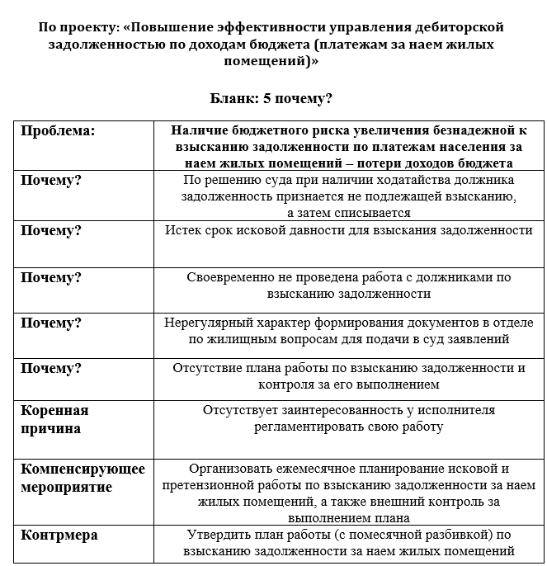
ЭФФЕКТ ОТ ВНЕДРЕНИЯ. АНАЛИЗ И РЕШЕНИЕ ПРОБЛЕМ

Slide 31
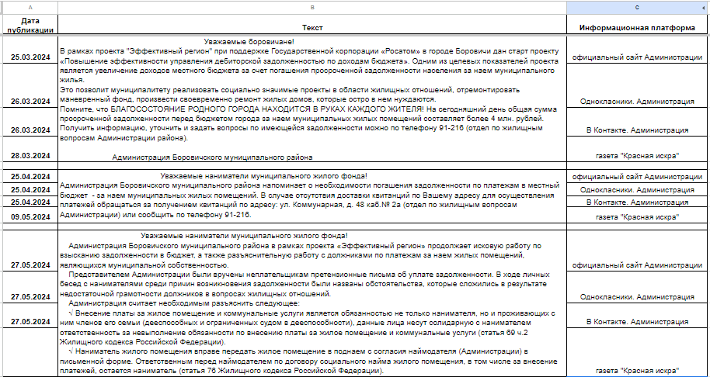
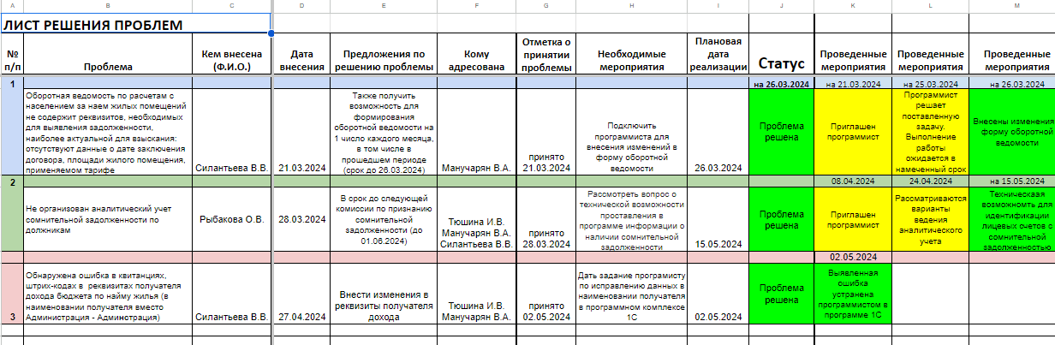
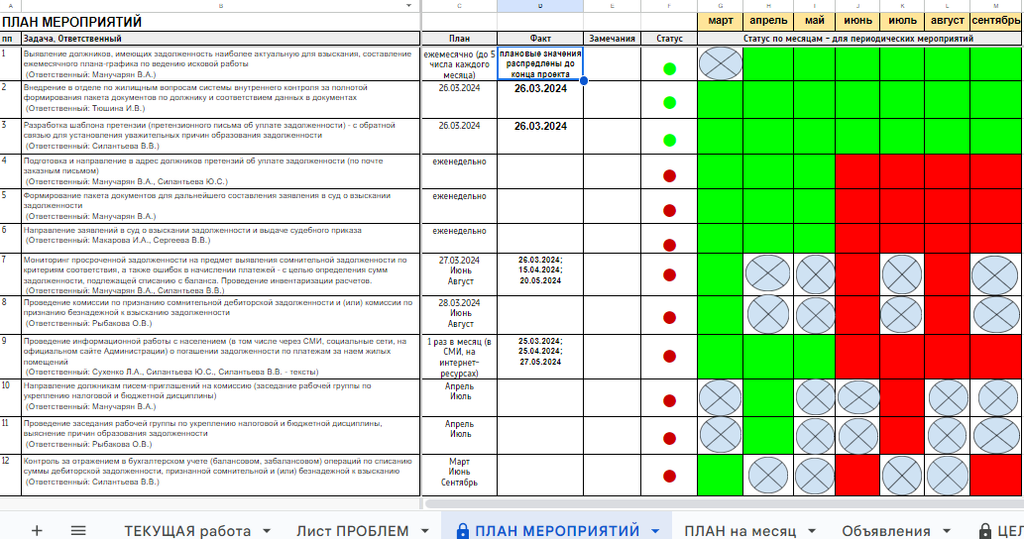

ЭФФЕКТ ОТ ВНЕДРЕНИЯ
Приложение «Инфостенд-онлайн»

Slide 32
ЭФФЕКТ ОТ ВНЕДРЕНИЯ МЕРОПРИЯТИЙ (ИТОГИ)
Основной целевой показатель: Сокращение просроченной задолженности по платежам за наем жилых помещений на 10% (446,7 тыс. руб.)
Цели проекта:
- Увеличение количества публикаций - в 12 раз;
- Увеличение количества претензий, направленных должникам – в 15 раз; заявлений в суд – в 3 раза
ДОСТИЖЕНИЕ ЦЕЛЕВОГО ПОКАЗАТЕЛЯ:
по сост. на 1 сентября 2024 г. сокращена просроченная задолженность на 24% -
на 1 млн. 071 тыс. руб.
Результаты претензионной и исковой работы
Направлено 425 претензий / Оплачено 365 тыс. руб.
Результаты информационной и социальной работы
Информационная работа - Количество публикаций в газете «Красная искра» и интернет-ресурсах:
2023 год 1 публикация
в рамках проекта 12 публикаций
Социальная работа
Часть претензий была вручена лично в руки должникам:
- даны разъяснения по вопросам в сфере жилищных отношений,
- оставлены контакты МКУ «Центр по работе с населением» (нанимателям, называвшим причину образования долга - отсутствие работы). Должникам предлагалось принять участие в работе по уборке города с целью погашения долга.
√ Во время проекта заключено с нанимателями 6 соглашений о погашении задолженности в рассрочку (на сумму 126 тыс.руб.).
Направлено в суд 182 заявления / ВЗЫСКАНО 514 тыс. руб.
(за аналогичный период прошлого года апрель-август 2023г. взыскано 138 тыс.руб.)
Рост платежей по принудительному взысканию - в 3,5 раза
Минимизированы риски списания задолженности по решению суда: на конец проекта средний срок задолженности по взысканиям стал в пределах срока исковой давности – 2 полугодие 2021г. (на начало проекта был в среднем 2017-2018 год).
Результаты применения экономических рычагов
Сокращение просроченной задолженности в результате:
перерасчета излишне начисленных платежей по приватизированным квартирам на сумму 130 тыс.руб.,
списания сомнительной задолженности на сумму 309 тыс. руб. (проведено 2 комиссии; в 2023 году – не проводились)
Для закрепления результата по проекту утвержден план работы с должниками по количеству претензий и заявлений в суд (по бюджету города и по бюджету района)

Slide 33


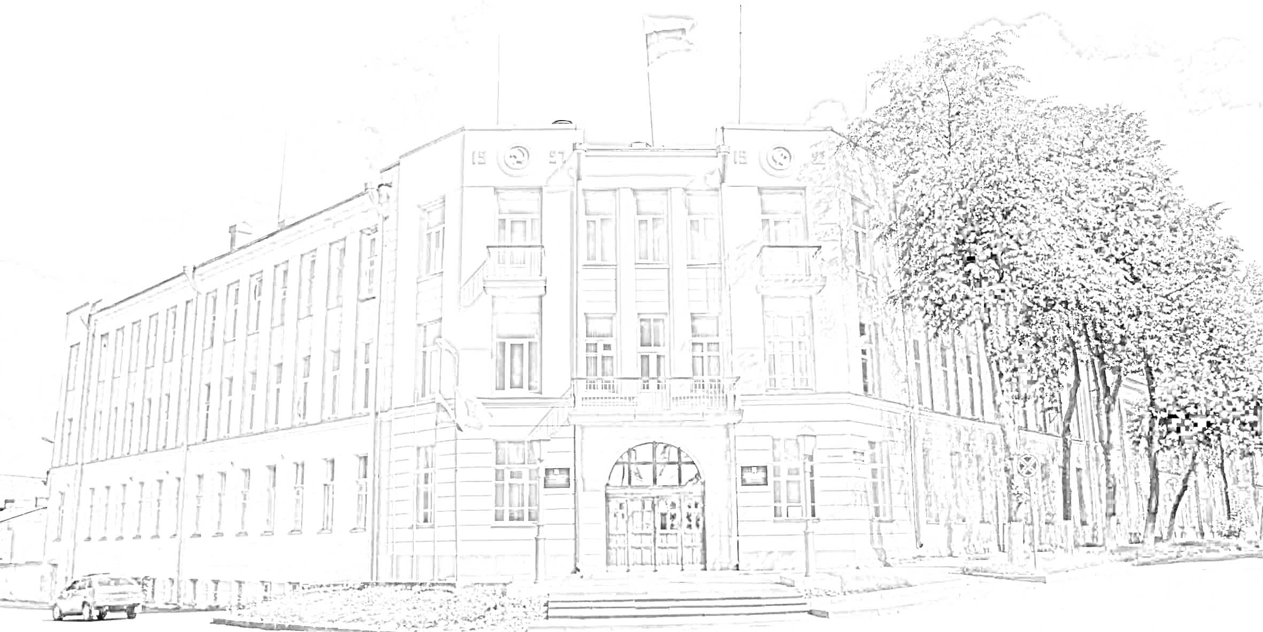
АДМИНИСТРАЦИЯ БОРОВИЧСКОГО МУНИЦИПАЛЬНОГО РАЙОНА
СПАСИБО ЗА ВНИМАНИЕ!

